Slide 1
Описательный
рассказ
по теме
ФРУКТЫ

Slide 2
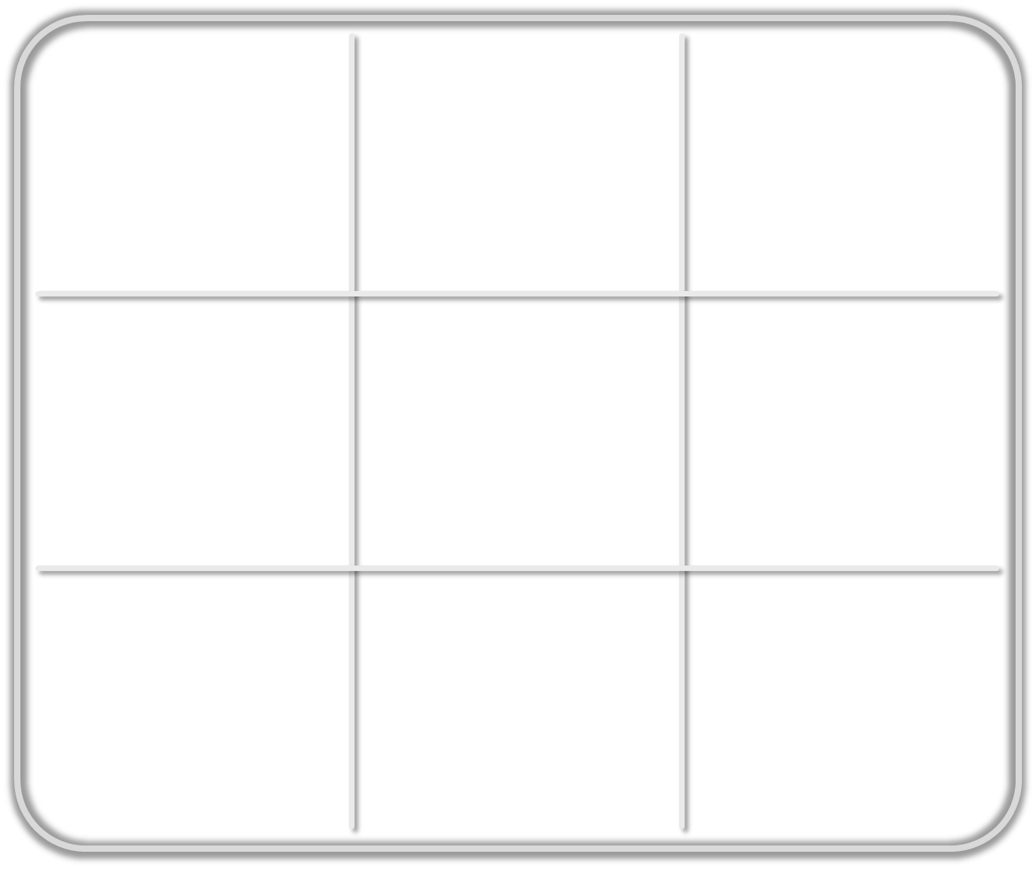
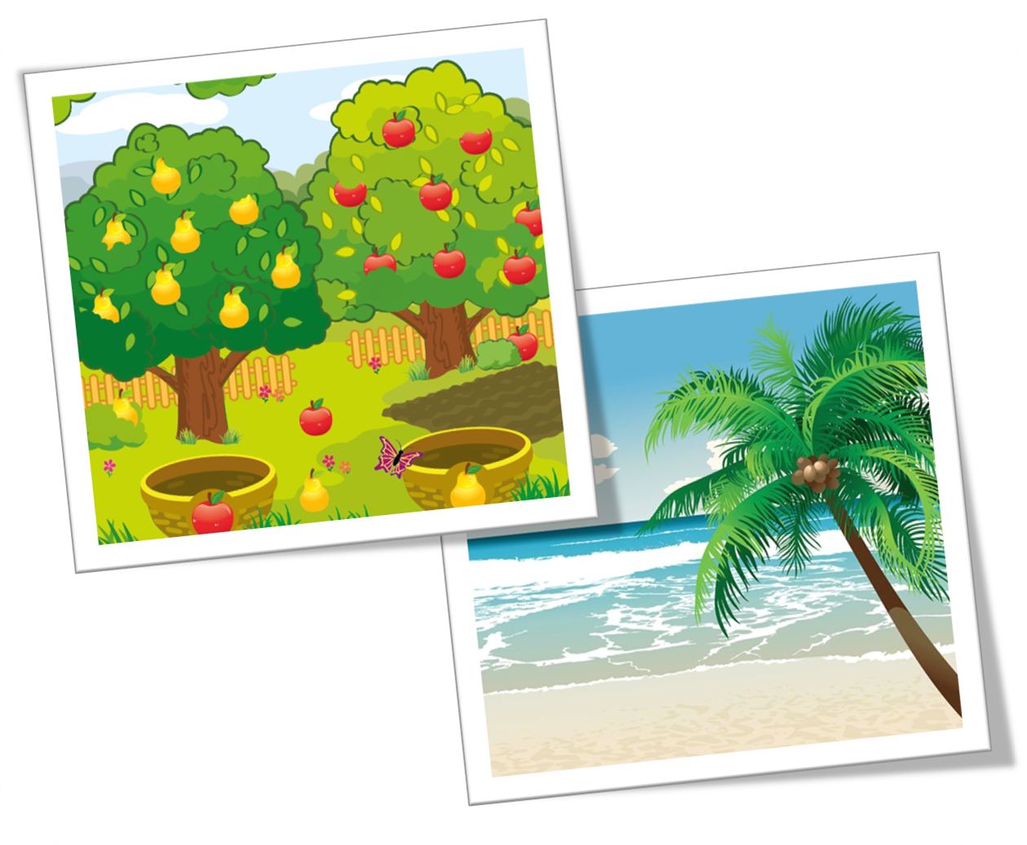
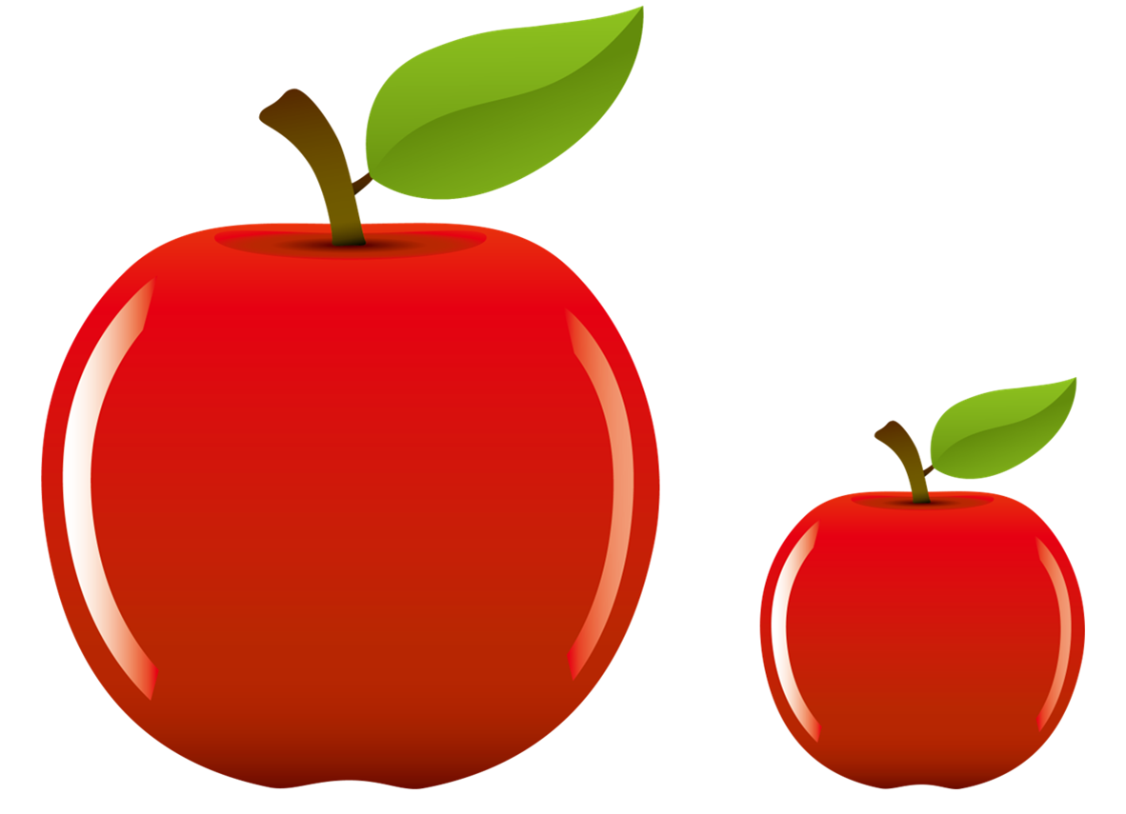
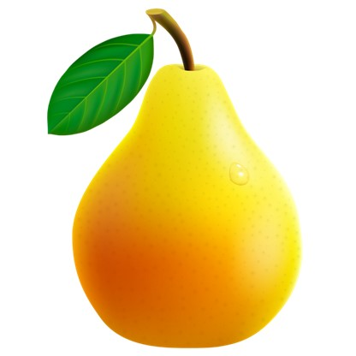
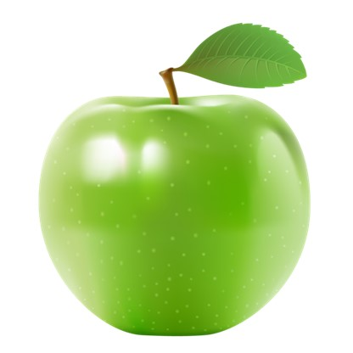
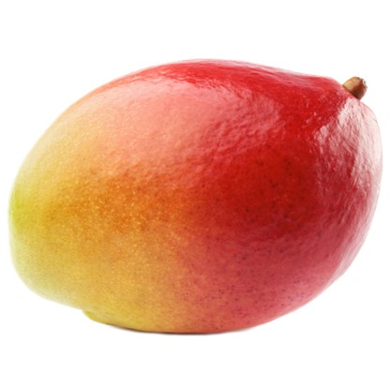
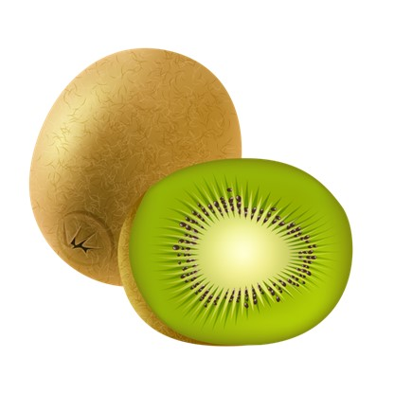
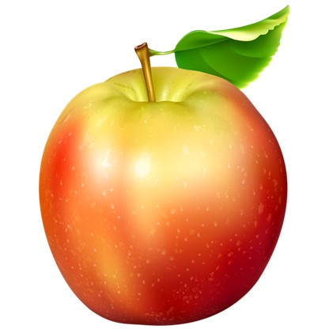
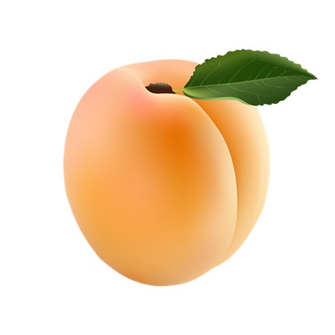
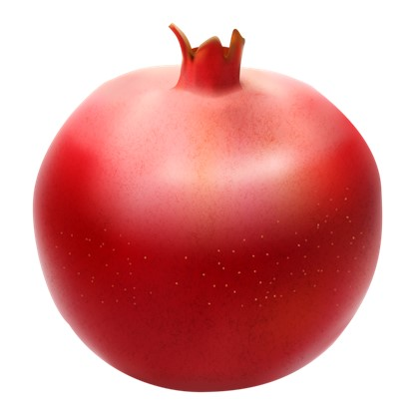
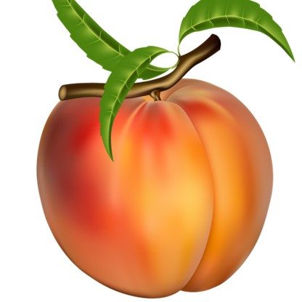
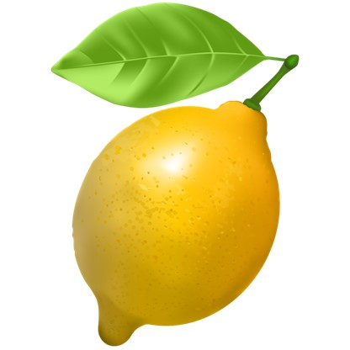
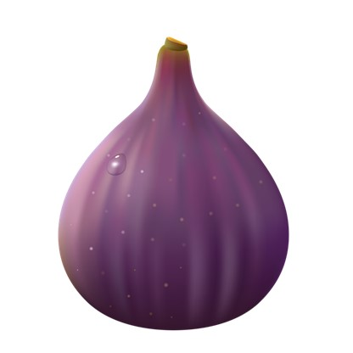
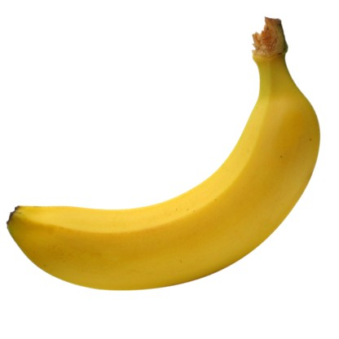
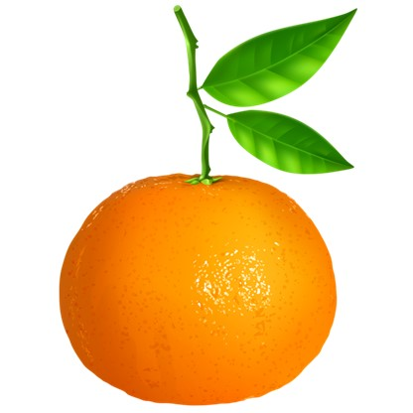
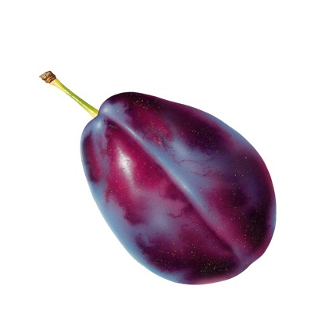
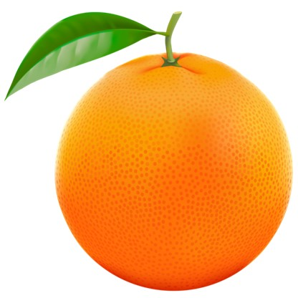
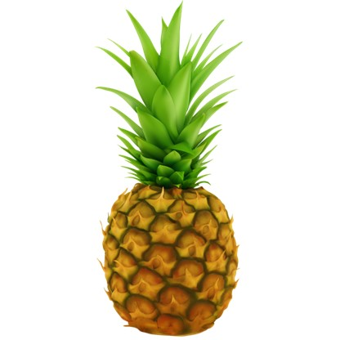
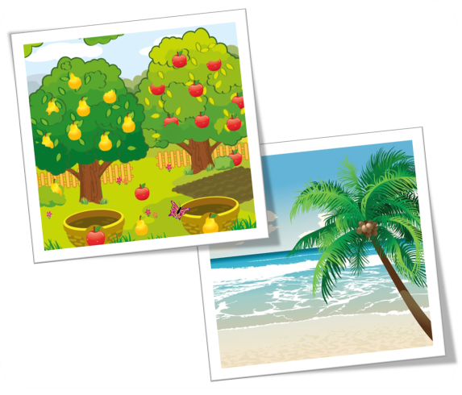
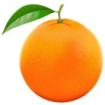
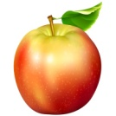
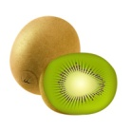
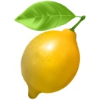
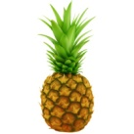
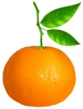
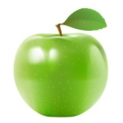
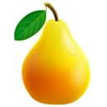
ФРУКТЫ
Интерактивная схема составления описательного рассказа
по теме «Фрукты».
Правила работы с пособием.
В левой части экрана в виде маленьких картинок представлены пункты по которым предлагается составлять рассказ. Педагог последовательно нажимает на маленькие картинки, они увеличиваются, ребенок строит свой рассказ, опираясь на предложенную интерактивную схему. (1. Что это? 2. Какого цвета? 3. Какого размера? 4. Какой формы? 5. Какой фрукт на вкус? 6. Какой на ощупь? 7. Место произрастания? 8. Что можно приготовить из этого фрукта? 9. Любишь ли ты этот фрукт?)
В нижней правой части экрана расположены 15 маленьких картинок с изображением фруктов. Ребенок может выбрать о каком фрукте он хочет рассказать. Педагог кликает на выбранную картинку, она увеличивается. Ребенок строит свой рассказ, имея возможность подробно рассмотреть выбранный фрукт. Для того, чтобы убрать увеличенную картинку, необходимо нажать не нее (на увеличенную картинку!).
В правой части экрана над маленькими изображениями расположен рандомайзер. Нажав на него, педагог запускает быструю смену изображений. Рандомайзер крутится до тех пор, пока ребенок не скажет: «Стоп!». Педагог останавливает рандомайзер, повторным кликом на него. В этом случае ребенок рассказывает о той фрукте, который ему «выбрал» компьютер.
Примерный вариант рассказа об фрукте:
«Я расскажу о яблоке. Оно красного цвета, большое, круглое, сладкое, гладкое. Растет яблоко на яблоне во фруктовом саду. Из яблок можно приготовить компот, варенье, пирог. Я очень люблю яблоки».
Что это?
Форма
Величина
Вкус
Какой на ощупь?
Что можно приготовить?
Цвет
Место произрастания
Твое отношение

